Slide 1

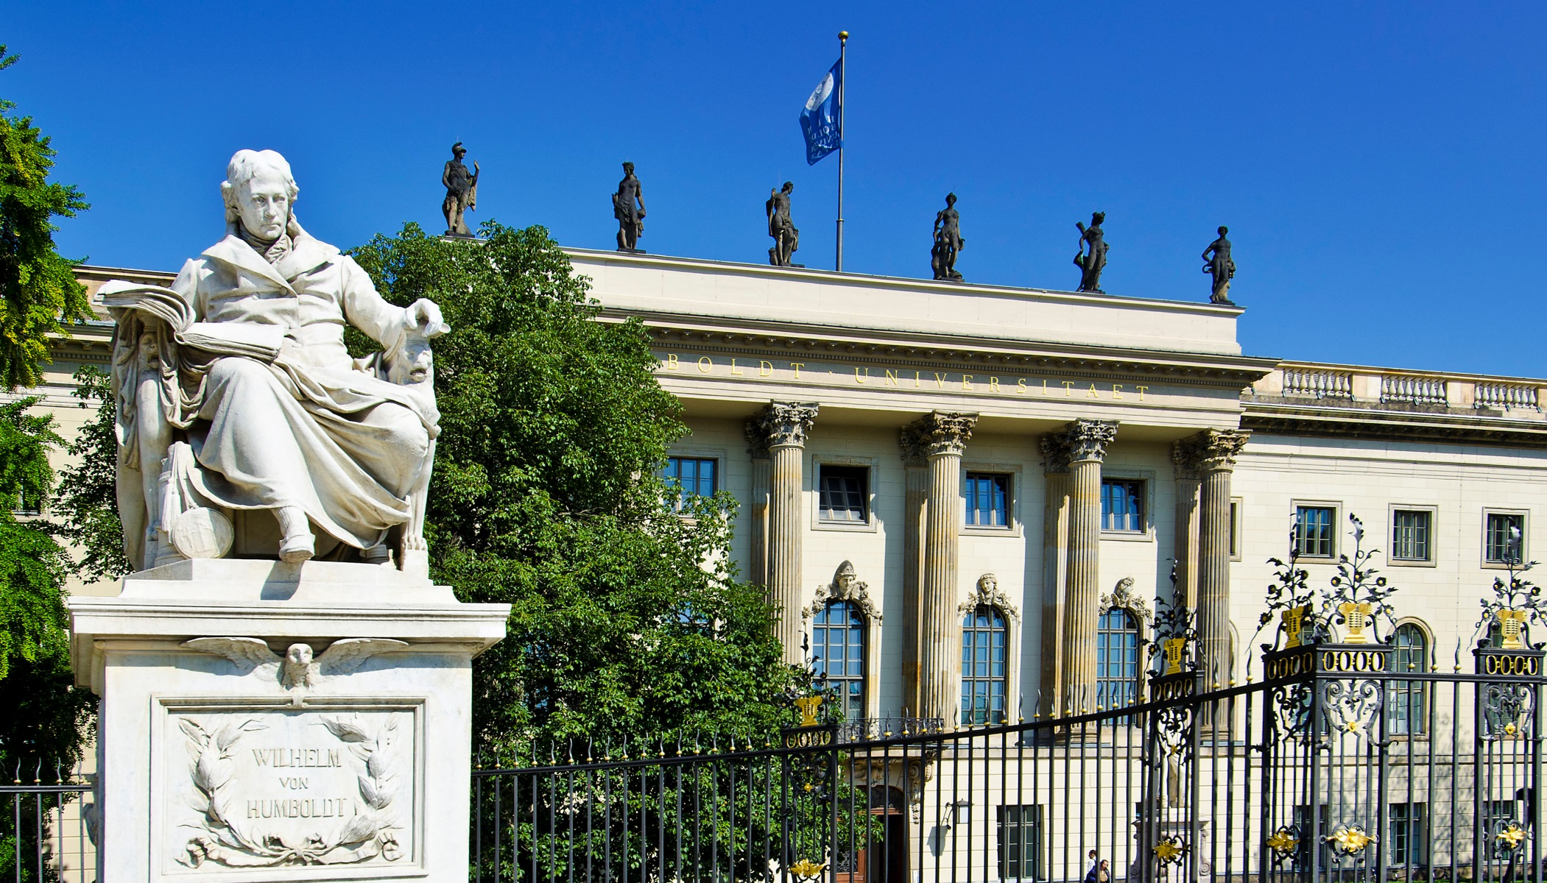




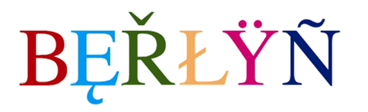
International

Slide 2
Integration policy in Berlin
2

Slide 3
The Growing City
The Commissioner of the Senate of Berlin for Integration and Migration
Welcome Center Berlin
General Concept for the Integration and Participation of Refugees

Slide 4

1. THE GROWING CITY

Slide 5
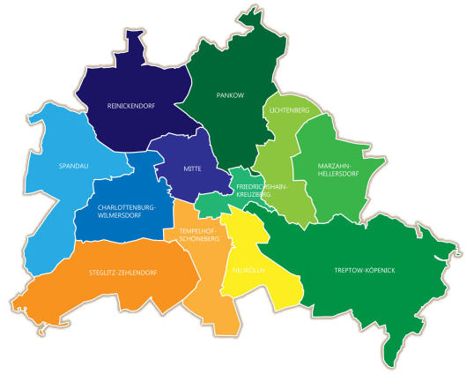
1. The Growing City
Data (30.06.2017)
Area 891,8 km²
Population density 4 012,0 km²
Average age 42,7
Inhabitants 3. 688 976
Persons with migration background 1. 172 191
Persons with migration background 31,8%
Children and Adolescents < 18 with 278.981
migration background
Quelle: Amt für Statistik Berlin-Brandenburg, 2017, A I 5 hj 2 / 15

Slide 6
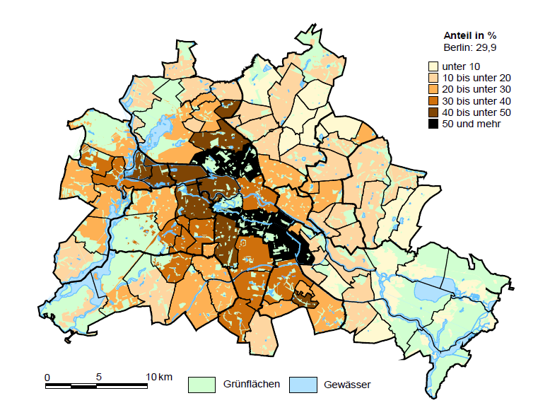
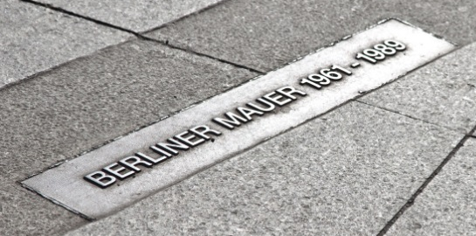
1. The growing city
People with migration background in the city districts
30.06.2017
People with
migration background Foreign citizens
1 172 191 > 690 210
*Definition of a person with a migration background:
Persons who are not Germans (German Constitution Article 116, Paragraph 1)
Persons who were raised abroad and who immigrated
after 1949
3. Persons whose parents fulfill one of the first two criteria
Quelle: Amt für Statistik Berlin-Brandenburg, 2017, A I 5 hj 2 / 15
Notes:
A 2 hj
Hintergründe
blaue Markierung = Verlauf der Berliner Mauer bis 1989
Grafik zeigt die Verteilung der Menschen mit Migrationshintergrund auf die Berliner Bezirke
je dunkler die farbliche Darstellung der einzelnen Ortsteile, desto höher ist hier der Anteil von Menschen mit Migrationshintergrund.
Besonderheit
Der Anteil von Menschen mit MH ist besonders in der Innenstadt sehr hoch.
In anderen Städten leben Menschen mit MH eher in den Randbezirken.
Begründung: siehe Mauerverlauf durch blaue Linie
Somit war die jetzige Innenstadt jeweils der Außenbereich des geteilten Berlins in Ost und West.

Slide 7
1. The Growing City
People with migration background in 2017
Foreign citizens in 2017
Quelle: Amt für Statistik Berlin-Brandenburg, 2017, A I 5 hj 2 / 15, S. 18-25
Notes:
A 2 hj 2014 aktualisiert
Grafiken
Gegenüberstellung von verschiedenen Ländern
Menschen mit Migrationshintergrund
Nicht Deutsche nach Staatangehörigkeit
man erkennt somit eindeutig den Anteil, welcher nicht eingebürgert ist.

Slide 8
1. The growing city
The non-German population in the city
Berlin from 1950 to 2015
War in Syria
Fall of the
Berlin Wall &
German
reunification
War in
Yugoslavia
other
Recruitment Agreements
incl. with
Turkey
„Recruitment Stop“
→Family Reunification
Recruitment Agreement
with Italy
Quelle: Amt für Statistik Berlin-Brandenburg, A I 5 – hj 2 / 14 S. 7, Amt für Statistik Berlin-Brandenburg, 2017, A I 5 hj 2 / 15, S. 6
Notes:
A 2 hj 2014 aktualisiert
1950 Geburtenschwache Kriegsjahrgänge kamen ins Erwerbsfähige Alter
→Mitarbeitermangel in der Deutschen Wirtschaft (insbesondere Automobil- und Montagebranche
1955 Anwerbeabkommen Deutschland Italien zur Vermittlung von italienischen Arbeitskräften
ähnlich
1960-68 mit Spanien, Griechenland, der Türkei, Marokko, Portugal, Tunesien, Jugoslawien und Süd Korea
Anwerbeabkommen:
1955 Italien
1960 Spanien / Griechenland
1961 Türkei
1963 Marokko
1964 Portugal
1965 Tunesien
1968 Jugoslawien
1970 Süd-Korea
Die Gastarbeiter stammten meist aus ländlichen, strukturschwachen Gebieten
waren häufig ungelernt, verdienten daher in ihrer Heimat sehr wenig oder waren arbeitslos
→ Arbeitsaufenthalt im Ausland bot ihnen eine wirtschaftliche Perspektive
Unterstützung der Familie in der Heimat
mehr Männer als Frauen (zwischen 20 und 40 Jahre i.d.R. alleinstehend)
Branchen: Industrie, im Baugewerbe und im Bergbau
1966 kurze erste Konjunkturschwache Phase – kurze Verluste in der Zuwanderung
1967 Wirtschaft erholt sich; Zahl der offenen Stellen stieg wieder → Gastarbeiterzuwachs
1968 und 1971 wurden so viele neue Arbeiter beschäftigt wie insgesamt in den 13 Jahren zuvor
In dieser Zeit lösten türkische Migranten die Italiener als größte ausländische Gruppe ab.
Sie kamen meist als arme Bauernsöhne direkt aus Anatolien im Osten der Türkei. (nach Berlin kamen sehr viele Frauen etwa für die damals noch stark ausgebaute Textil- und Elektromontageindustrie, weil sie in der Regel weniger Lohn bekamen als ihre männlichen Kollegen.).
1970er Ölkrise trübte erneut die Wirtschaftslage→ "Anwerbestopp" als politische Reaktion
Mit dem Ende der staatlich gesteuerten Arbeitsmigration hörte die Zuwanderung nicht auf
Aus Angst, als Arbeitsmigranten nicht noch einmal einreisen zu dürfen,
hatten sich die meisten Gastarbeiter nach dem Anwerbestopp dazu entschieden, vorerst nicht in ihr Heimatland zurückzukehren →längerfristiges Bleiben
suchten sich bessere Wohnungen,
konsumierten mehr und
holten vor allem ihre Familien nach
Möglich nach dem Ausländergesetz von 1965 Aus Arbeitsmigranten wurden Einwanderer.
Der Nachzug der Familien und der in Deutschland geborene Nachwuchs veränderte die demografische Struktur der ausländischen Bevölkerung: Aus einer Gruppe meist männlicher Vertragsarbeiter entstand eine normale Migrantenpopulation mit Frauen und Kindern.
Vor allem türkische Frauen kamen ohne Qualifikation und Sprachkenntnisse oder gar als Analphabetinnen und lebten in ihren hiesigen Familienverhältnissen oft komplett isoliert.
Dadurch verringerte sich die Beschäftigungsquote der ausländischen Bevölkerungsgruppe insgesamt.
Doch auch der wirtschaftliche Strukturwandel zog Entlassungen nach sich, von denen vor allem die gering qualifizierten ausländischen Arbeiter betroffen waren. Aus den fleißigen Einzahlern in die Sozialsysteme wurden Empfänger von Arbeitslosen- und Kindergeld.
Die fehlende Integration ließ soziale Brennpunkte und Parallelwelten entstehen, in denen die Kinder der Migranten aufwuchsen.
1989 Mauerfall
1990 Wiedervereinigung
1991 Jugoslawienkriege Im Einzelnen handelte es sich um den 10 Tage-Krieg in Slowenien (1991), den Kroatienkrieg (1991–1995), den Bosnienkrieg (1992–1995), den Kosovokrieg (1999) und den Albanischen Aufstand in Mazedonien (2001).
2011 Beginn Syrienkrieg
Quelle: Zuwanderungsgeschichte der BRD 1945-1990, Sippel, Lilli, Klingholz, Reiner, Berlin-Institut für Bevölkerung und Entwicklung

Slide 9
1. The growing city: arrivals of asylum seekers since 2006
Quelle: Software der Zentralen Aufnahmeeinrichtung, EASY / BAMF

Slide 10
1. The growing city
asylum seekers in Berlin in 2017– countries of origin
Source: Bundesamt für Migration und Flüchtlinge, 2018, Antrags-, Entscheidungs- und Bestandsstatistik für Berlin im Zeitraum 01-01.2017-31.12.2017

Slide 11
2. THE Commissioner of the Senate of Berlin for Integration and migration

Slide 12
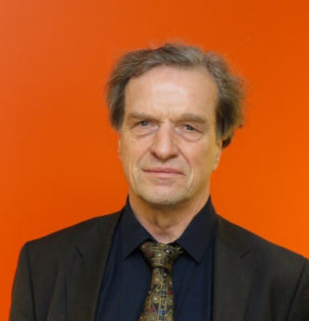
2. The Integration Commissioner of Berlin
Main activities and goals
Ombudsman for people with migration background
Enabling equal participation for people with migration
background in all aspects of life.
Coordinating questions related to migration and integration with other administrative bodies of Berlin.
Analyzing procedures in order to identify and to break down legal, administrative and social obstacles to integration.
Intercultural acceptance and orientation of administrative offices and the reduction of discrimination.
Cooperation with migrant associations, organizations, initiatives, and diplomatic representatives.
Andreas Germershausen
Notes:
Hintergrund

Slide 13
2. The Integration Commissioner of Berlin
Participation
Intercultural opening
Ombuds function
Participation, Ombuds function
und Intercultural Opening
are stated in the Participation and Integration Act
(PartIntG)
and present the three cornerstones of
Berlin´s integration policy

Slide 14
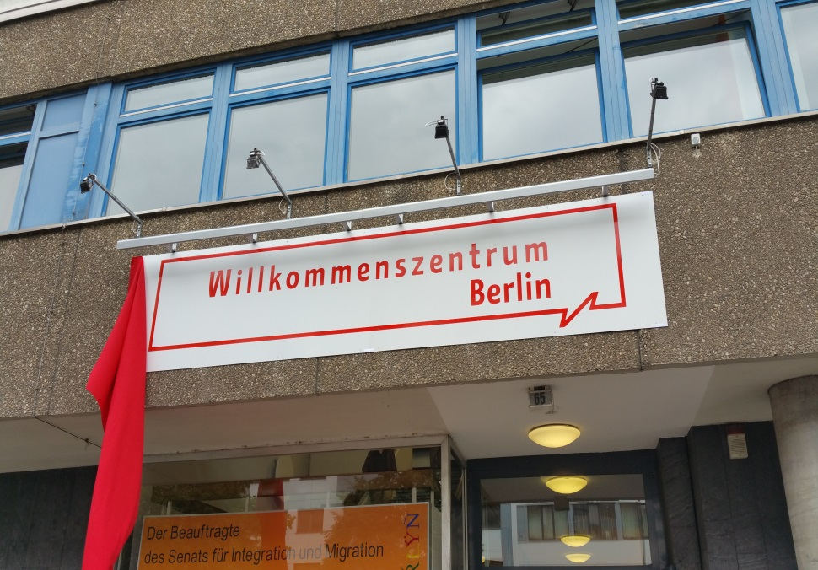
3. The Welcome Center

Slide 15
3. The team of the Welcome Center
The Welcome Center consists of
5 consultants
1 public relation officer
1 coordinator
1 the head of the Center

Slide 16
3. Services of the Welcome Center
orientation counseling
legal advise regarding alien and social law
support by filling in forms (social benefits, child benefits)
counseling regarding:
− acess to the labour market
− education and advanced training
counseling regarding:
−occupational choice
−founding of a small business
counseling regarding:
− recognition of qualifications from abroad
− Berlin hardship fund

Slide 17
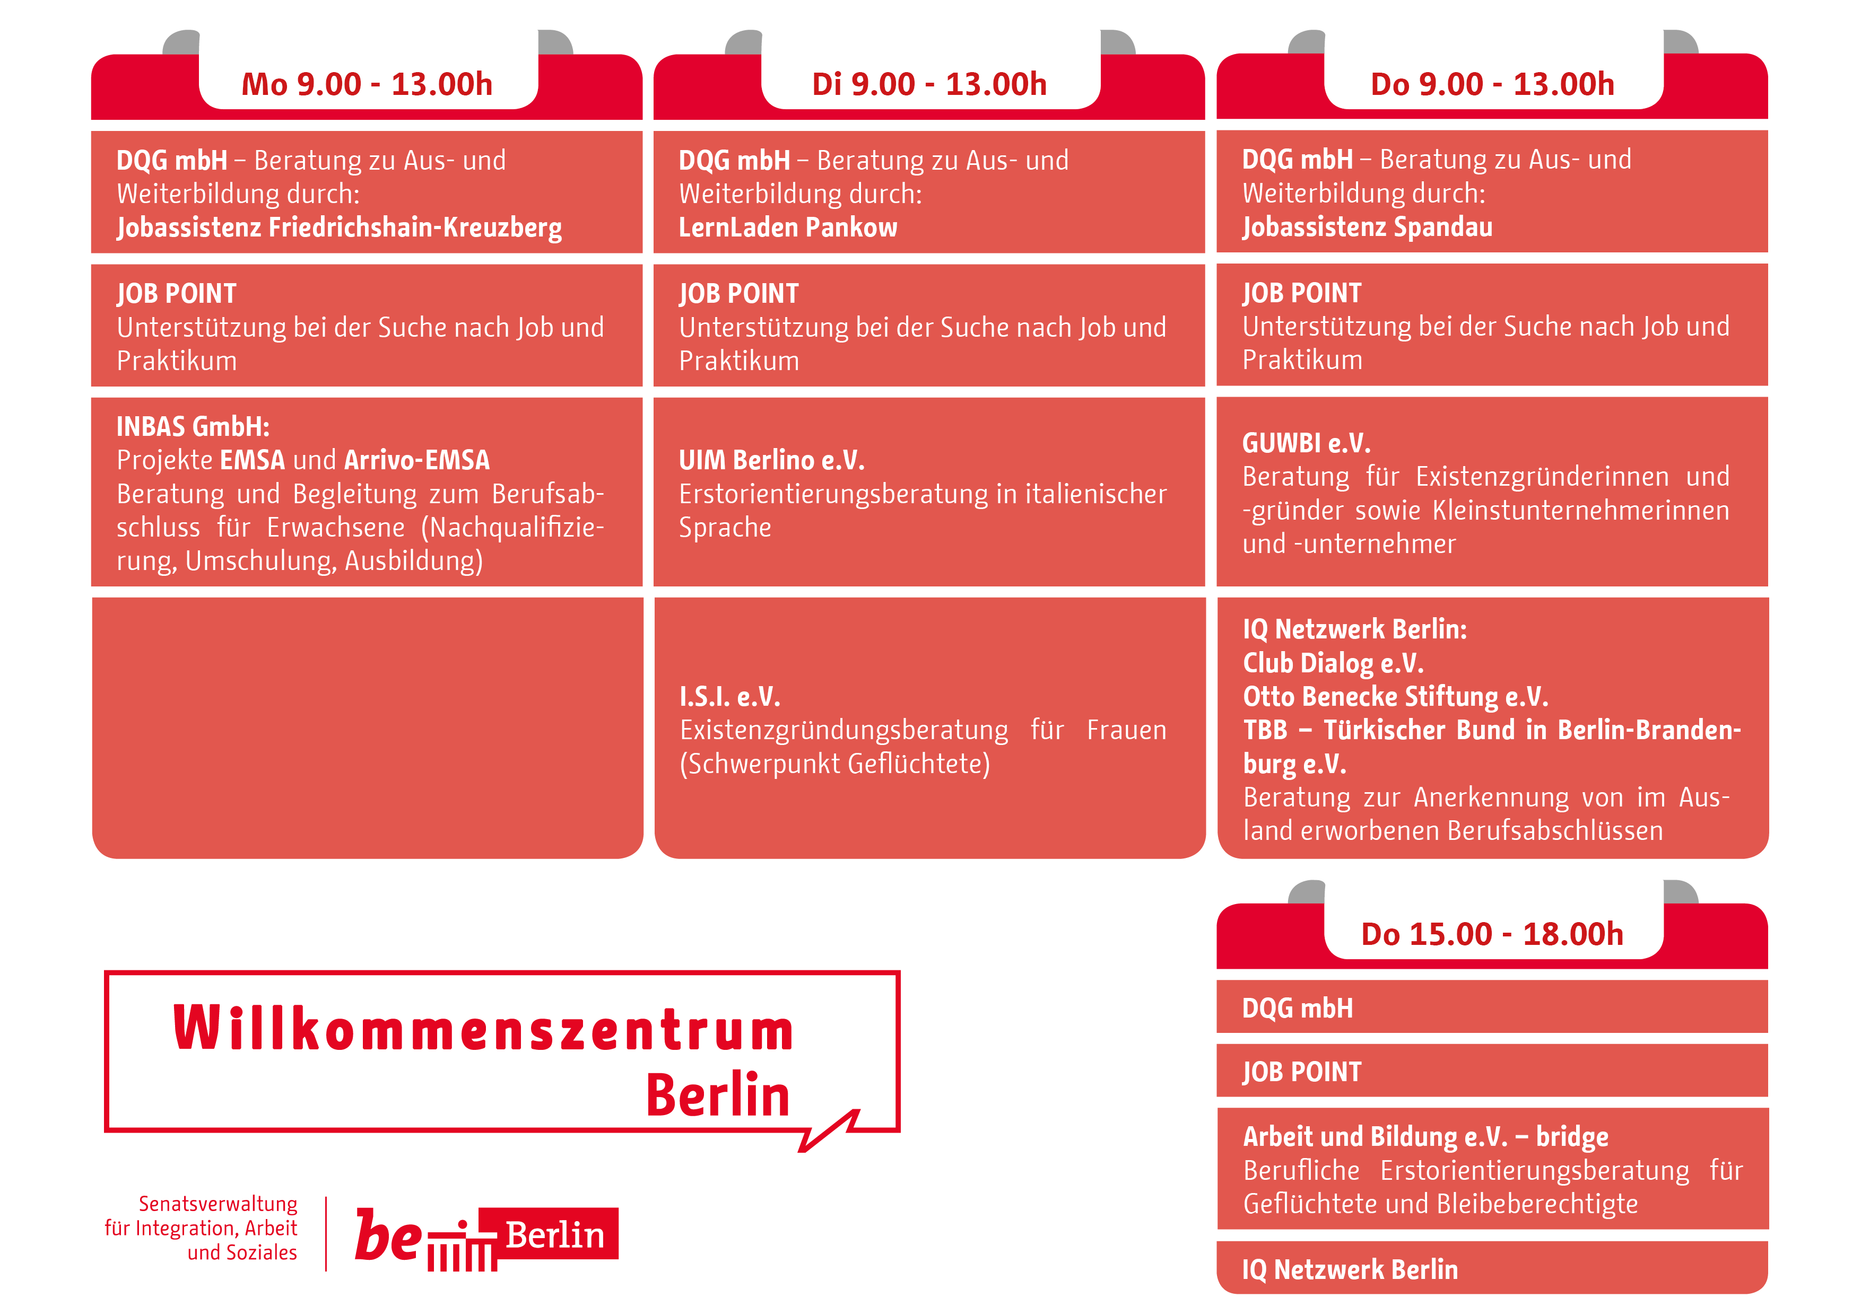

Slide 18
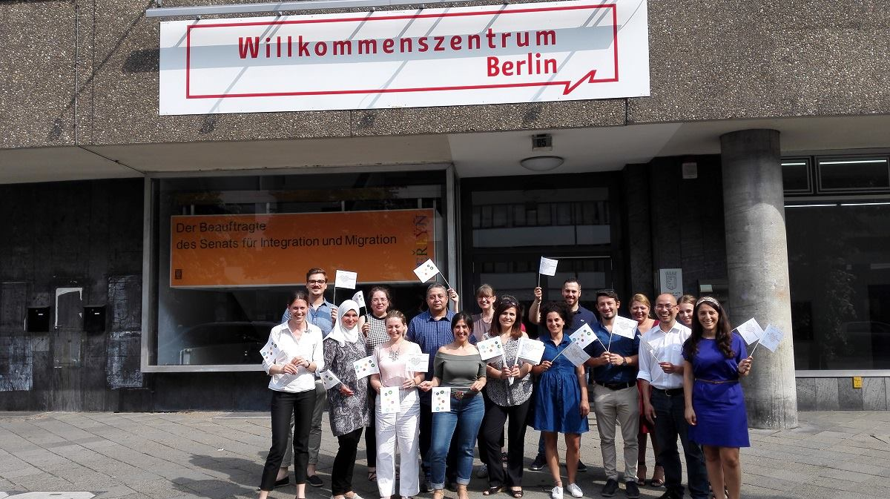
3. team and partners of the Welcome Center
I

Slide 19
3. Virtual service
Homepage: important information for new Berliners in nine languages (https://www.berlin.de/willkommenszentrum)
Online-advise to questions directed at willkommenszentrum@intmig.berlin.de
counseling within social media structures (project „ new in Berlin“ with minor; french, english, polish, arabic facebook groups)
Facebook und Twitter Account

Slide 20
3. Visitors of the Welcome Center
There is an average of around 120 visitors per week (15 hours).
20 % are from the EU
40 % are third states citizens (students, artists, cases of familiy unification, people seeking a job etc)
40 % are refugees
questions from abroad
group counseling
contact point for NGOs, volunteers and other information centers

Slide 21
4. GENERAL CONCEPT OF INTEGRATION AND PARTICIPATION OF REFUGEES

Slide 22
4. General Concept for the Integration and Participation of Refugees
process is about to close
9 working groups – headed by the different ministries (Senatsverwaltungen)
working groups persists of NGOs and civil society plus other involved authorities and partly also refugees
aim: to include the perspective of the civil society and refugees themselves
time frame until summer 2018
problems: restriction by the existing public budget

Slide 23
1. right of residence (SenInnDS, Inneres)
2. housing and social benefits (SenIAS, Soziales)
3. health issues (SenGPG, Gesundheit)
4. uncompagnied minors, families with children, including questions of education (SenBildJugFam, Bildung)
5. access to the labour market, training and apprenticeship (SenIAS, Arbeit)
6. access to university (Skzl, Wissenschaft)
7. integration into the local surrounding (SenStadtWohn, Stadtentwicklung)
8. participation (SenIAS, Integration)
9. democracy, security and prevention against radicalisation (SenInnDS, Inneres)

Slide 24
Time frame
September 2017 | working groups started
November 2017 | First results of the working groups
April 2018 | Working groups finalise their work
summer 2018 | concept is accomplished

Slide 25
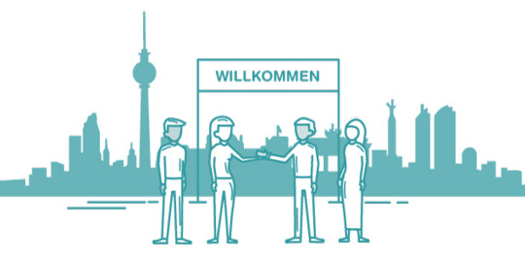
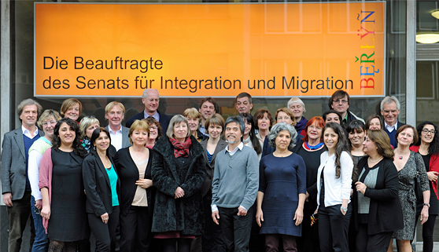
Thank you!
Kontakt
Senatsverwaltung für Integration, Arbeit und Soziales
Ayten Dogan und Nele Allenberg; willkommenszentrum@intmig.berlin.de
Beauftragter des Senats von Berlin für Integration und Migration
Potsdamer Straße 65, 10785 Berlin
Telefon: +49 30 901723 15

